Slide 1
Nooit meer honger, nooit meer dorst
Één lang verhaal
Een soort sacrament
Gratis voedsel dat niet bederft
Zijn eigen legitimatie
Het levenselixer
Een kwestie van genade
Je laten onderwijzen

Slide 2
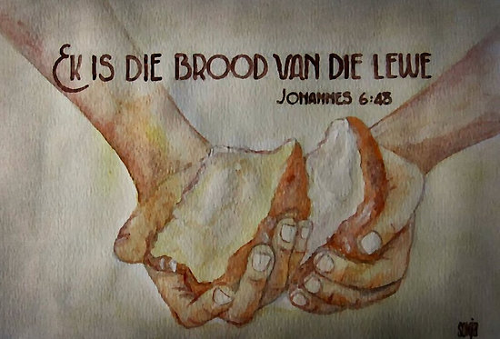
Nooit meer honger, nooit meer dorst
Het brood wordt uitgedeeld
Nooit meer honger, nooit meer dorst
De diepste honger wordt gestild
Onze primaire levensbehoefte
Wat is je identiteit?
Liefdadigheid in ere

